Slide 1
实验四 图像恢复及滤波处理

Slide 2
实验学习内容
图像恢复与图像增强的不同
图像恢复采用的方法
熟悉空间域的几种滤波器：
  均值滤波器(算术，几何，谐波，逆谐波spfilt)
  顺序统计滤波器（中值，最大值、最小值，中点，修正的阿尔法均值）
熟悉频率域滤波器
  带通、带阻滤波器
  陷波滤波器
学习如何针对不同的噪声选择不同的滤波器

Slide 3
使用matlab学习的内容
用到的函数：
Spfilt ： 空间域滤波
Lpfilter： 低通滤波
hpfilter：高通滤波
Imnoise2： 生成指定分布模型的噪声
Imnoise3： 生成周期噪声

Slide 4
使用matlab学习的内容
对test目录下的图像imageWithNoise.jpg
使用不同的空间滤波器查看复原效果
对test目录下的图像withPeriodicNoise.jpg使用不同的陷波滤波器查看复原效果

Slide 5
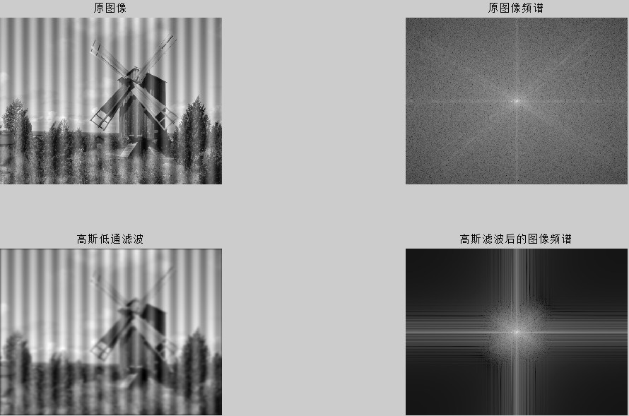
结果对比

Slide 6
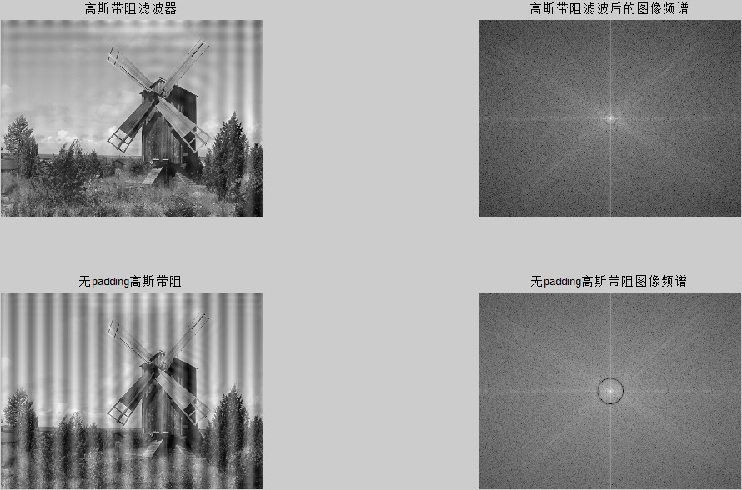

Slide 7
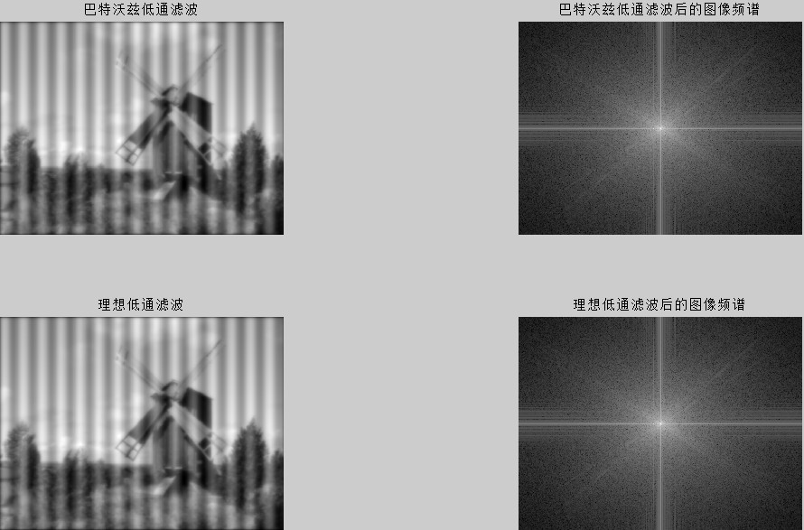

Slide 8


